Slide 1
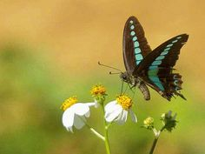
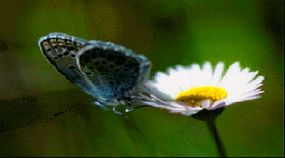
আজকের পাঠে সবাইকে স্বাগত

Slide 2
চল আমরা প্রশ্নের উত্তর দেওয়ার চেষ্টা করি।
১.জীবনটা কী?
২.মানব জীবন স্বার্থক করার জন্য কি করা উচিত?

Slide 3
এই পাঠ শেষে শিক্ষার্থীরা—
১. শব্দের অর্থ বলতে পারবেও বাক্য প্রয়োগ করতে পারবে।
২. কবিতাটি প্রমিত উচ্চারণে আবৃত্তি করতে পারবে।
. ৩. জীবনকে ইতিবাচক দৃষ্টিভঙ্গিতে দেখার গুরুত্ব ব্যাখ্যা করতে পারবে।

Slide 4
পাঠ শিরোনাম
জীবন-সঙ্গীত
হেমচন্দ্র বন্দ্যোপাধ্যায়

Slide 5
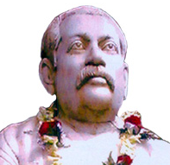
মৃত্যু:২৪শে ১৯০৩ সালে।
মহাকাব্য:বৃত্রসংহার।
উল্লেখযোগ্যকাব্য:চিন্তাতরঙ্গিনী, বীরবাহু,আশাকানন,ছায়াময়ী ইত্যাদি।
১৮৫৯ সালে কলকাতা বিশ্ববিদ্যালয় থেকে স্নাতক ডিগ্রি লাভ করেন।
পৈত্তিক নিবাস: হুগলি জেলার গুলিটা রাজবল্লভহাট গ্রাম।
জন্ম:১৮৩৮ সালের ১৭ এপ্রিল
হেমচন্দ্র বন্দ্যোপাধ্যায়

Slide 6
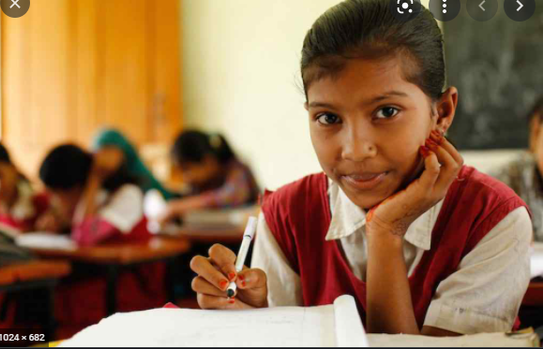
একক কাজ
কবি হেমচন্দ্র বন্দ্যোপাধ্যায় এর জন্ম পরিচয় সম্পর্কে

Slide 7
কাতর স্বরে=করুণভাবে
জীবাত্মা=মানুষের আত্মা
অনিত্ব=অস্থায়ী।
আকিষ্ণন=চেষ্টা,
মহিমা=গৌরব

Slide 8
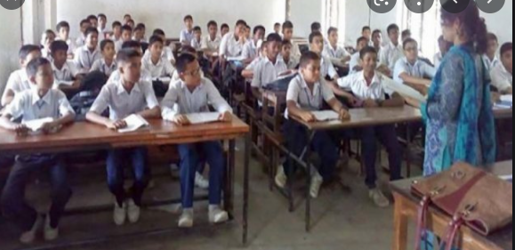
শিক্ষকের আদর্শ পাঠ

Slide 9
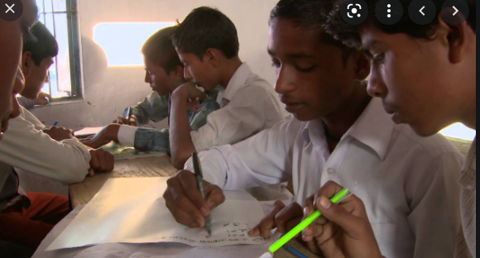
সরব পাঠ

Slide 10
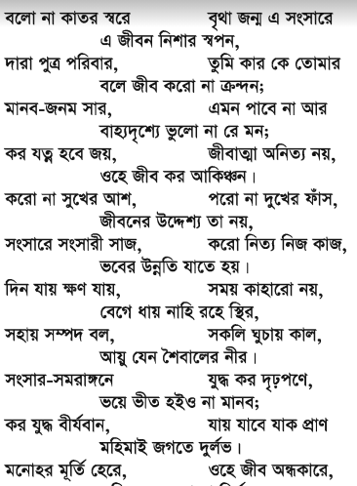
কবিতাটি বিশেলষণ করে পড়ি

Slide 11
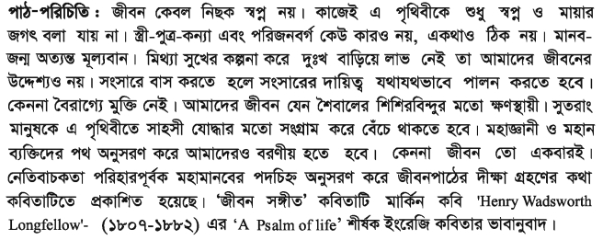
কবিতাটিতে যা বলা হয়েছে

Slide 12
দলগত কাজ
কবি সংসার সমরাঙ্গম বলতে কি বুঝিয়েছেন?’

Slide 13
মূল্যায়ন
১.কবি কোন দৃশ্যভূলতে নিষেধ করেছেন?
২.কীভাবে ভবের উন্নাত করা যায়?

Slide 14
বাড়ির কাজ
তুমি আদর্শ মনে কর এমন একজনমানুষের সংক্ষিপ্ত পরিচয় দাও।

Slide 15
সবাইকে ধন্যবাদ

